Slide 1
축제 서칭 웹페이지
전지나
박찬우
설동재
2조

Slide 2
목차
선정 배경.....01
화면 및 시스템 구조.....02
개발 환경.....03
역할 분담 및 향후 계획.....04
프로젝트 일정.....05

Slide 3
Ⅰ. 선정 배경

Slide 4
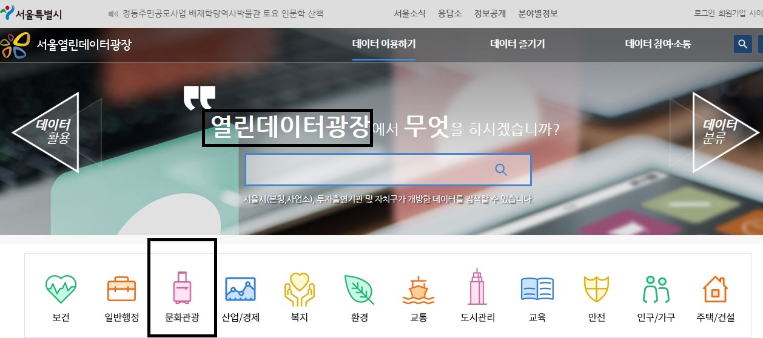
Ⅰ. 선정 배경

Slide 5
Ⅰ. 선정 배경
출처 : 서울열린데이터광장
서울축제 참여율 및 만족도 통계

Slide 6
Ⅰ. 선정 배경
출처 : 서울열린데이터광장
서울축제 관심도 통계

Slide 7
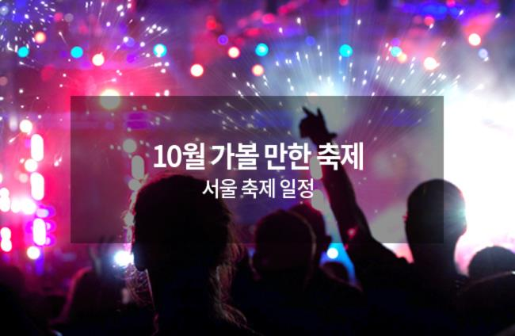
Ⅰ. 선정 배경
어떻게 하면 축제 일정을
간편하게 확인할 수 있을까?

Slide 8
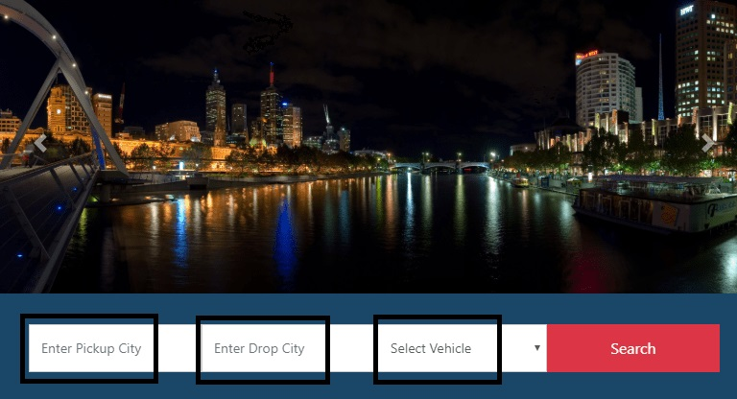
Ⅱ. 화면 구조 – 메인 화면 - Before
Festas 축제 검색 사이트
1. 구역명
2. 월별
3. 축제 분류

Slide 9
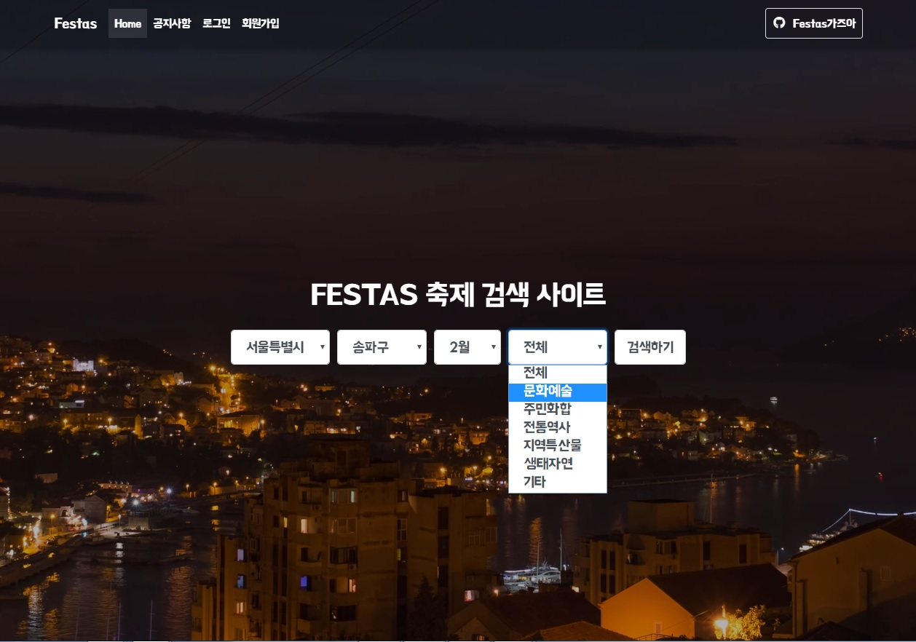
Ⅱ. 화면 구조 – 메인 화면 - After

Slide 10
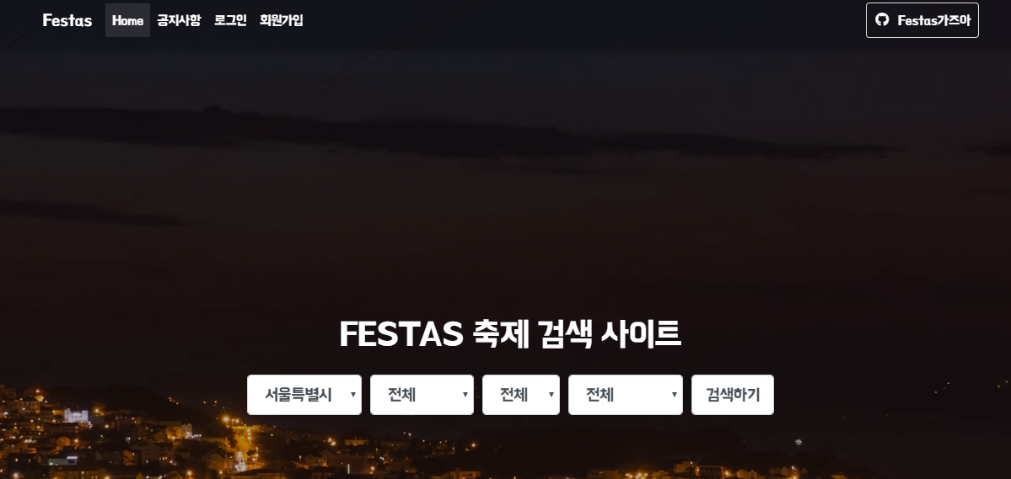
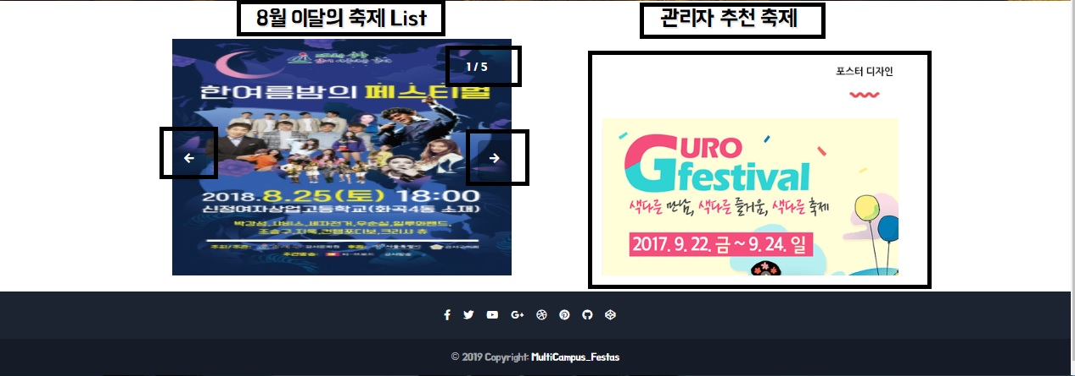
Ⅱ. 화면 구조 – 메인 화면 - After

Slide 11
Ⅱ. 화면 구조 – 메인 화면 - After

Slide 12
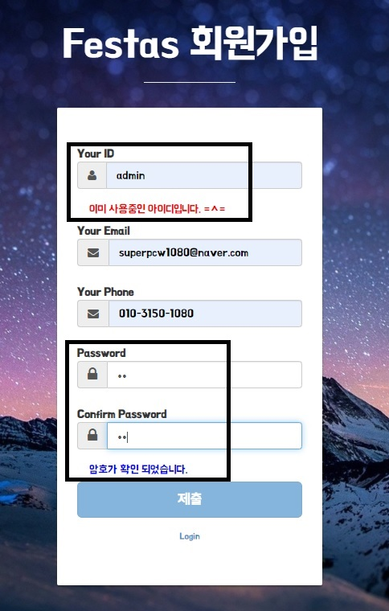
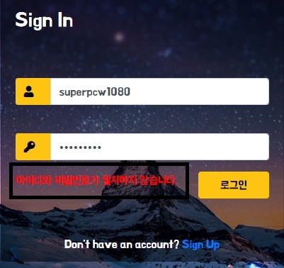
Ⅱ. 화면 구조 – 로그인 및 회원가입

Slide 13
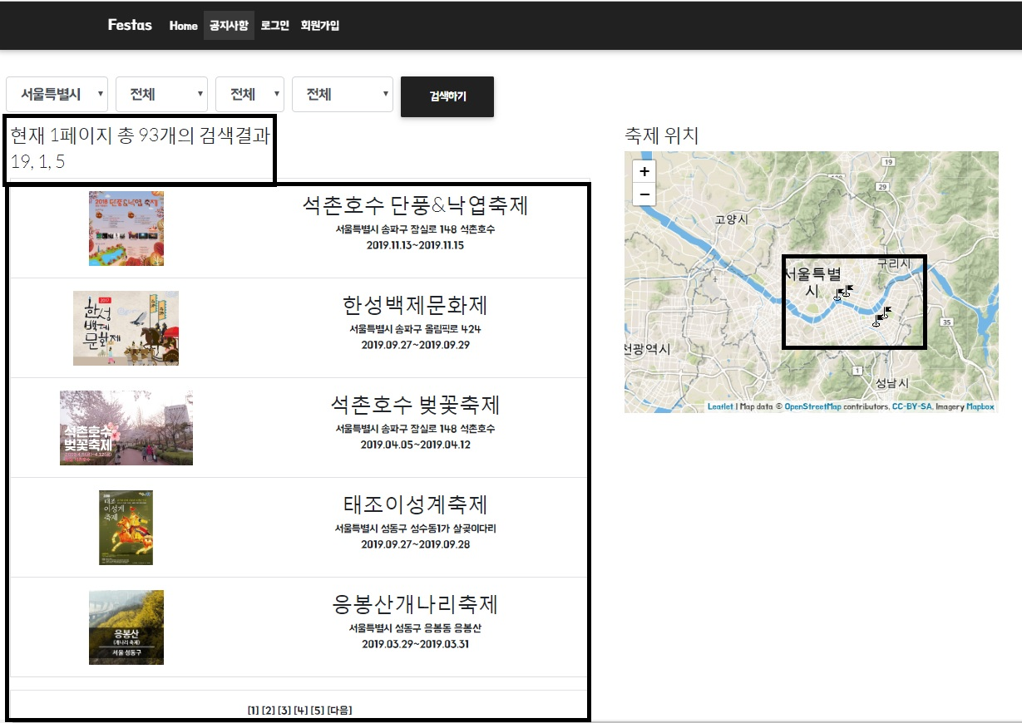
Ⅱ. 화면 구조 – 검색된 축제 목록 화면

Slide 14
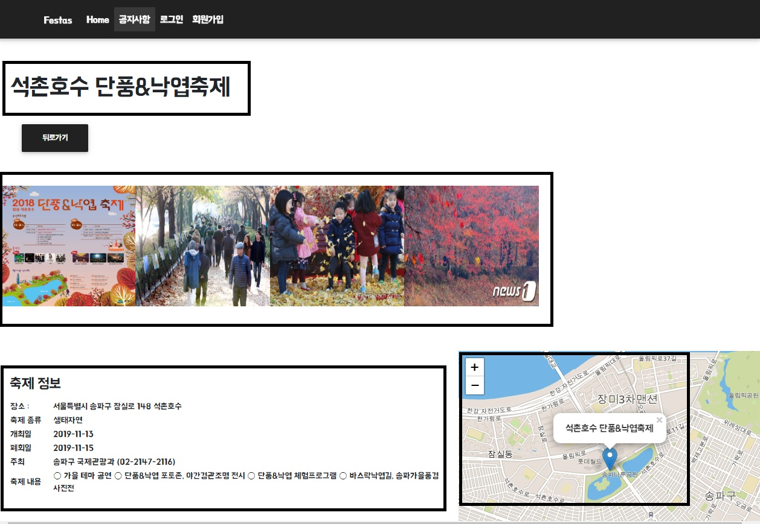
Ⅱ. 화면 구조 – 축제 상세 페이지-1

Slide 15
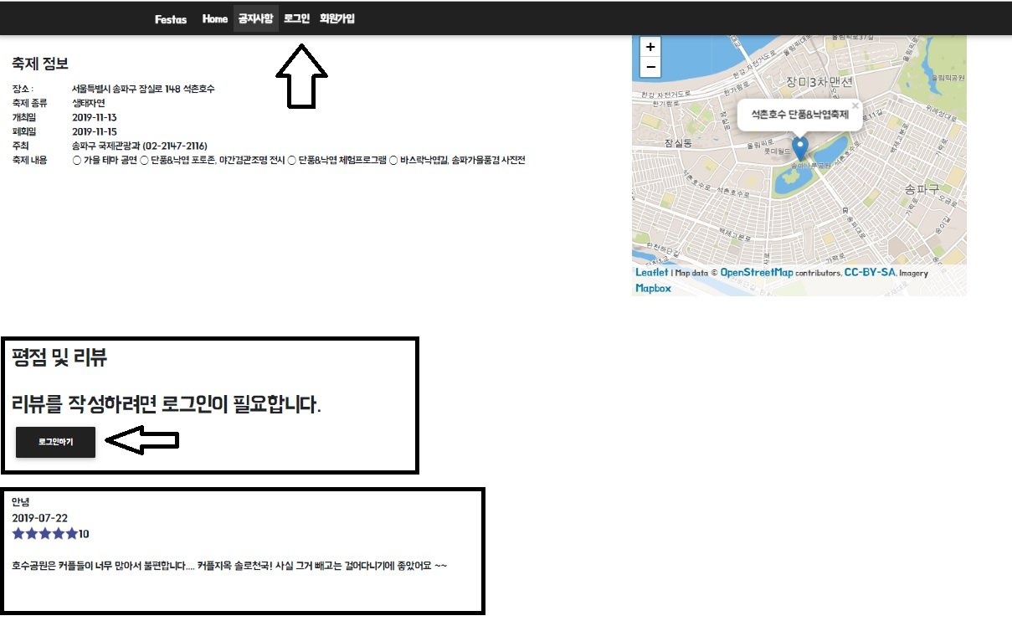
Ⅱ. 화면 구조 – 축제 상세 페이지-2

Slide 16
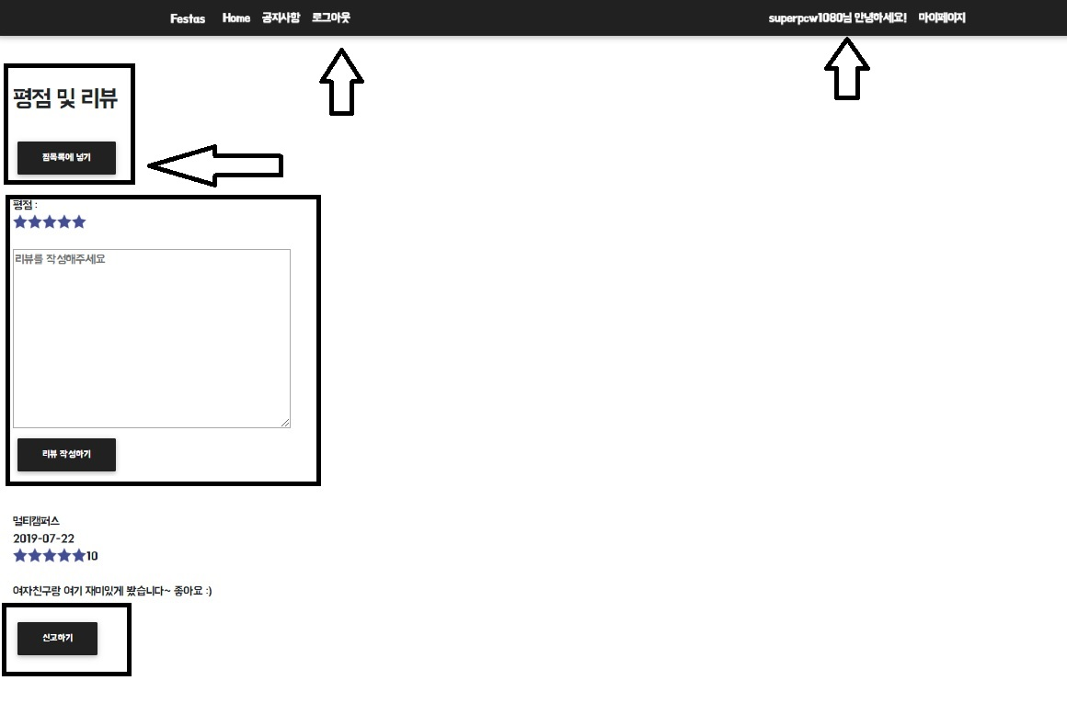
Ⅱ. 화면 구조 – 축제 상세 페이지-3

Slide 17
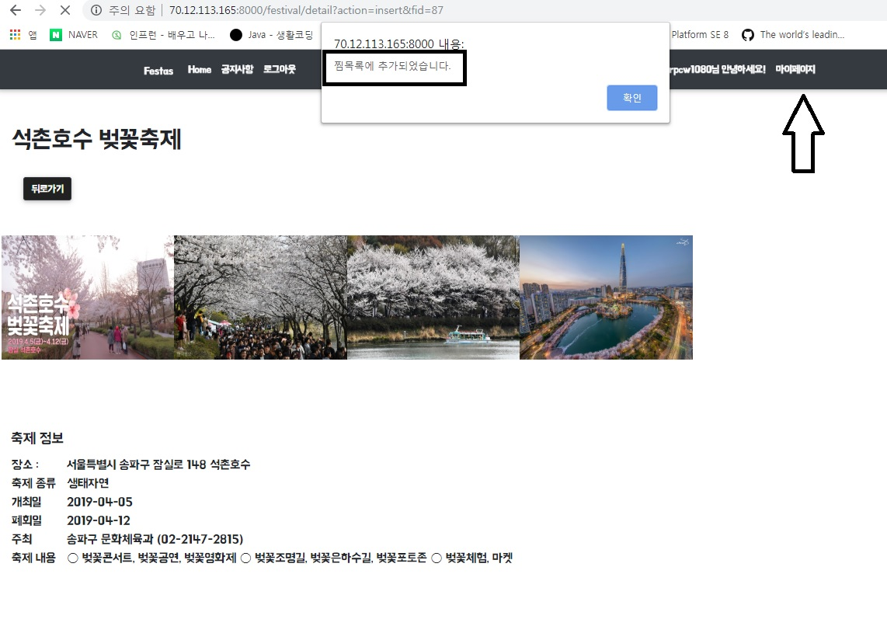
Ⅱ. 화면 구조 – 축제 상세 페이지-4

Slide 18
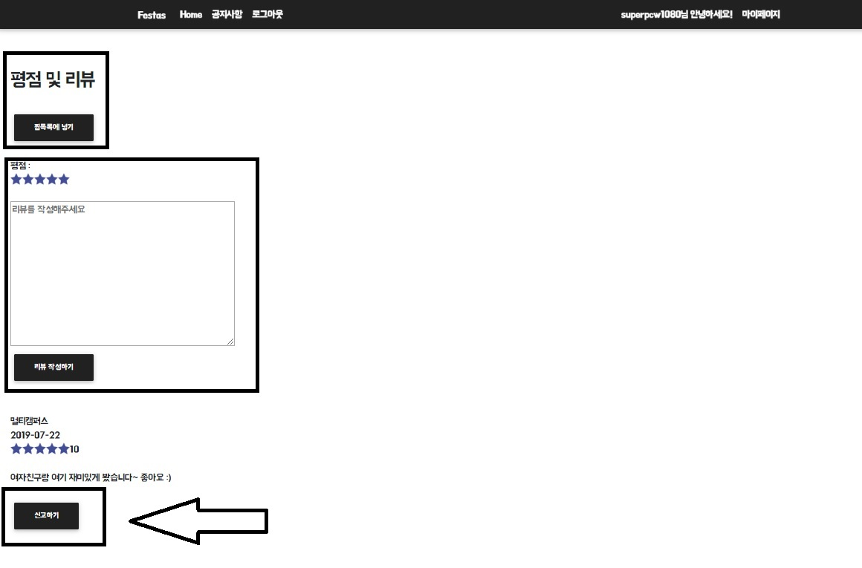
Ⅱ. 화면 구조 – 축제 상세 페이지-5

Slide 19
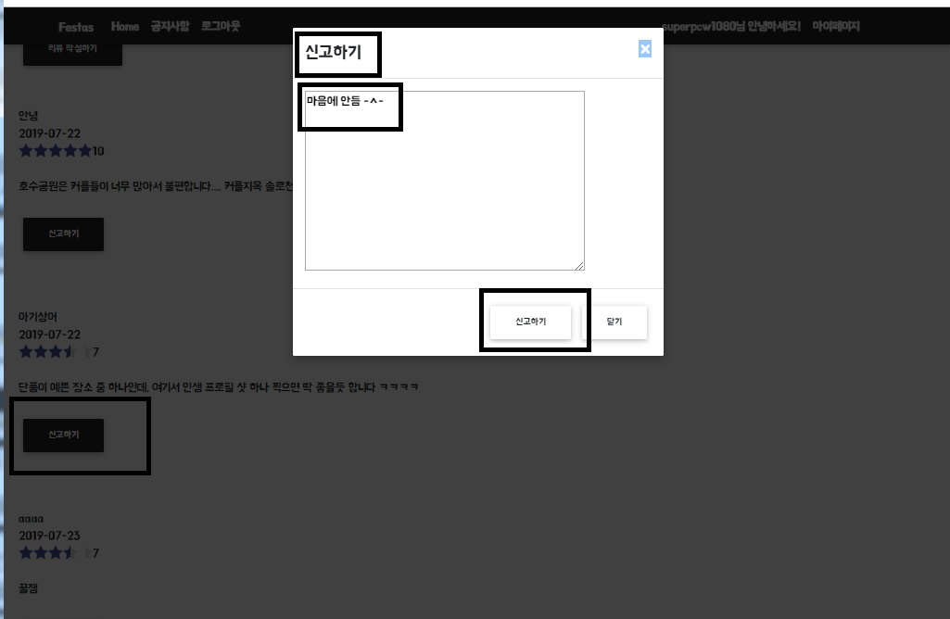
Ⅱ. 화면 구조 – 축제 상세 페이지-6

Slide 20
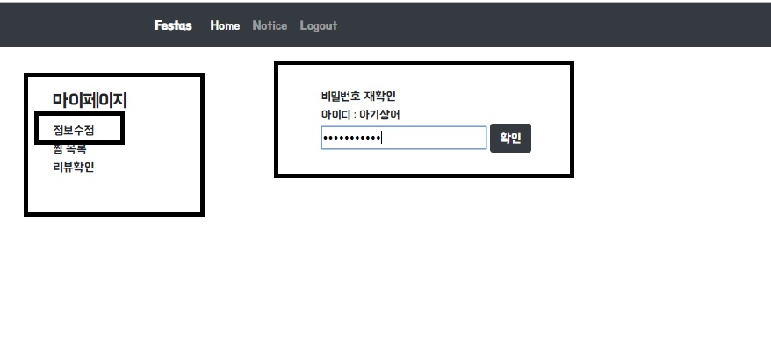
Ⅱ. 화면 구조 – 마이페이지-1

Slide 21
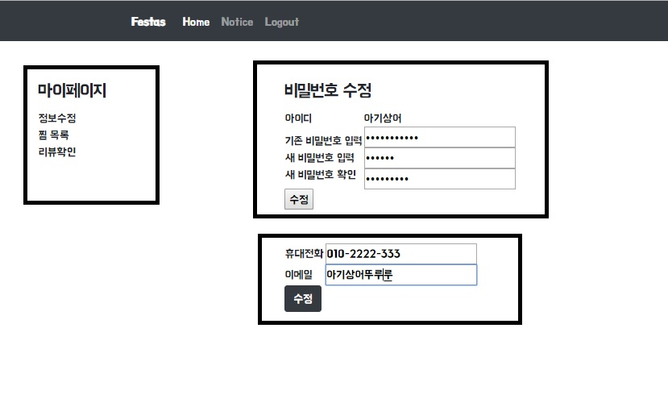
Ⅱ. 화면 구조 – 마이페이지-2

Slide 22
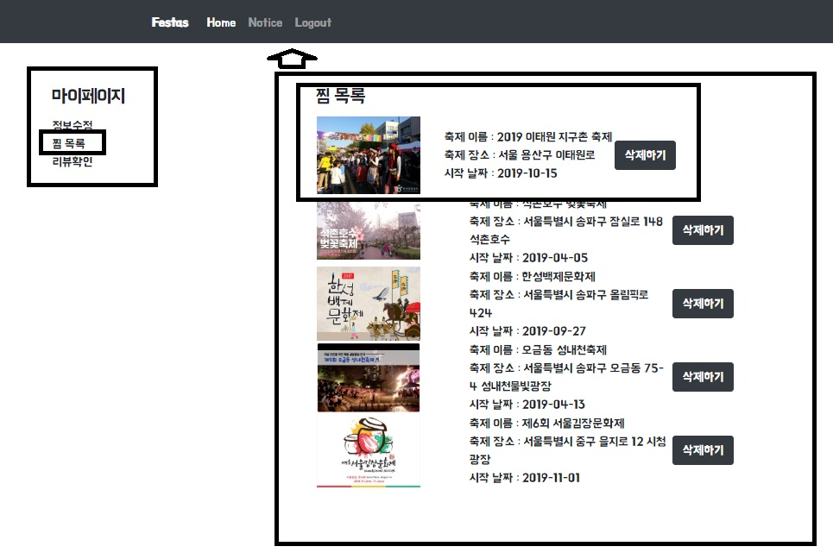
Ⅱ. 화면 구조 – 마이페이지-3

Slide 23
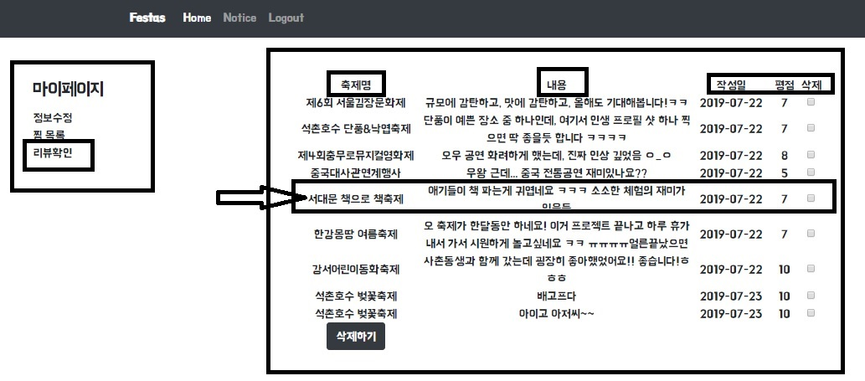
Ⅱ. 화면 구조 – 마이페이지-4

Slide 24
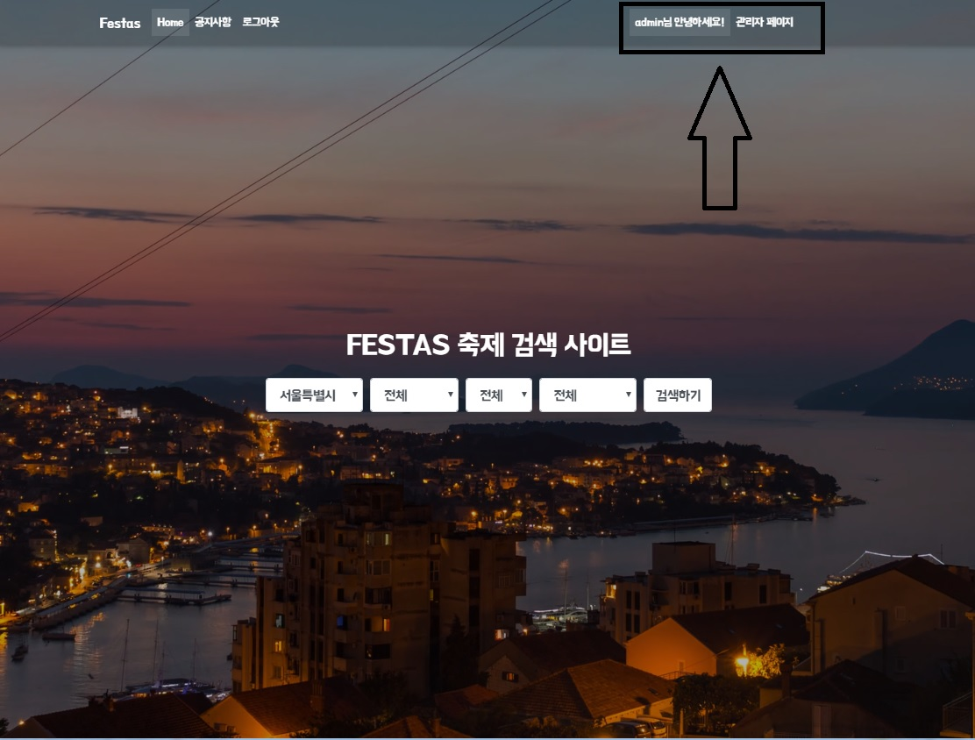
Ⅱ. 화면 구조 – 관리자 페이지

Slide 25
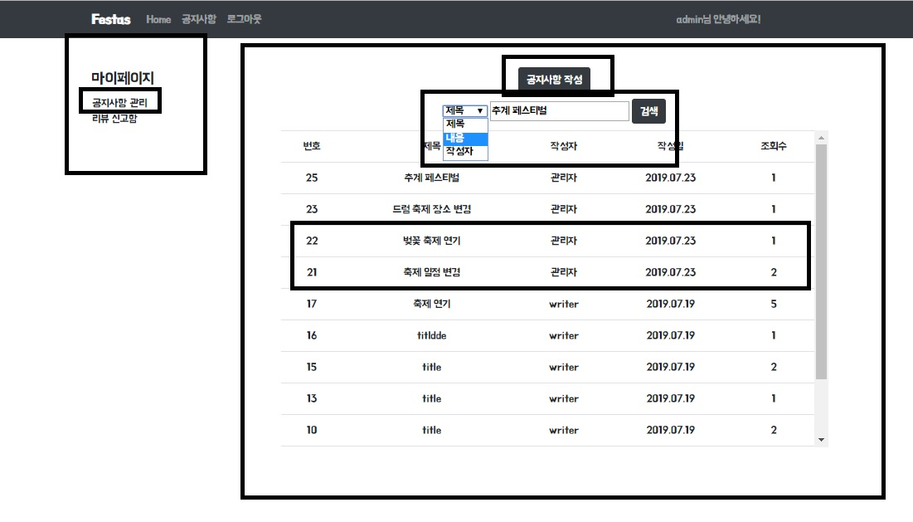
Ⅱ. 화면 구조 – 공지사항 게시판

Slide 26
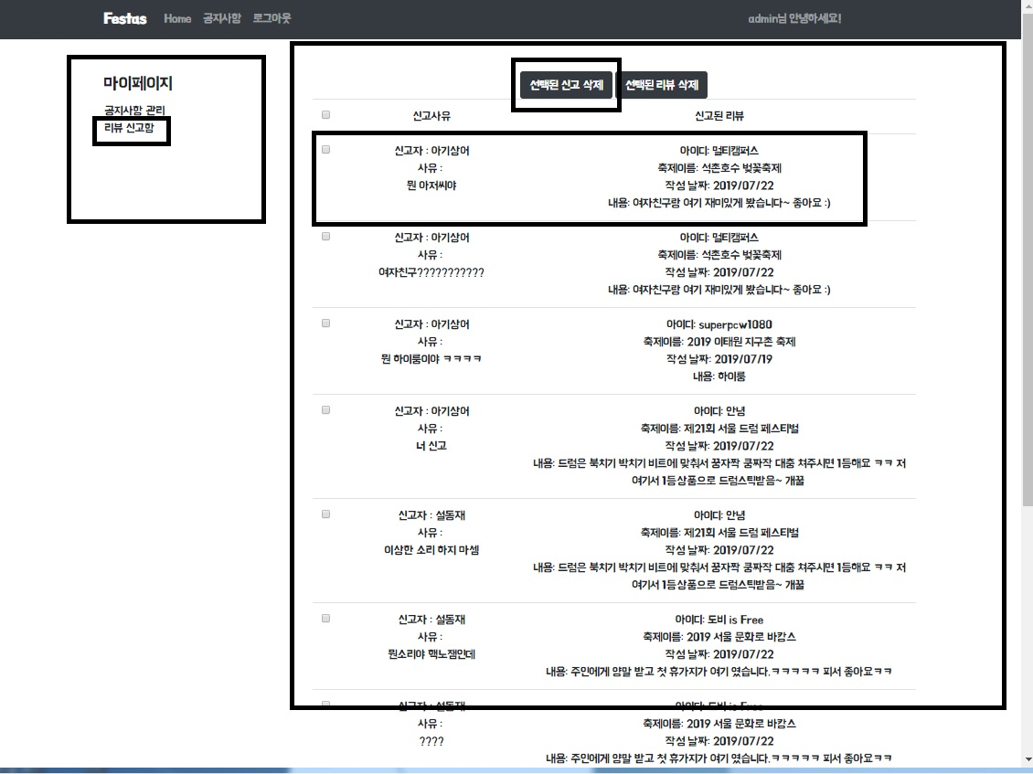
Ⅱ. 화면 구조 – 리뷰 신고함

Slide 27
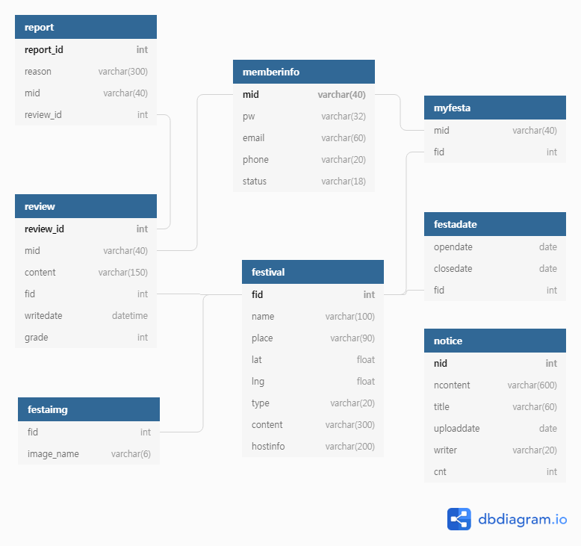
Ⅱ. 시스템 구조 DB diagram

Slide 28
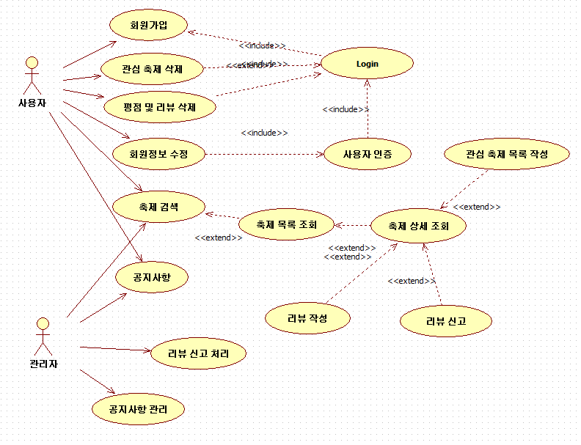
Ⅱ. 시스템 구조 U M L

Slide 29
Ⅲ. 개발 환경
개발플랫폼
구성요소 | 개발환경
개발언어 | Java
개발기술 | Java jdk, Eclipse IDE, Tomcat 9.0, Oracle 11g, Oracle SQL Developer
테스트환경 | Chrome
Client
구성요소 | 개발환경
개발기술 | Java Script, HTML5, CSS3, Leaflet, BootStrap
Server
구성요소 | 개발환경
개발기술 | JSP, Spring, Mybatis

Slide 30



Ⅳ. 역할 분담
공지사항 페이지
DB 구성
축제목록 구성
신고된 리뷰 관리 및
공지사항 매니지먼트 등 관리자 페이지
★팀장★ 전 지나
로그인
회원가입
데이터 수집 및 전처리
이달의 축제, 통합 검색 등
메인 화면 구성
박 찬우
내 정보 수정, 축제 찜 목록, 리뷰 확인 등
마이페이지 구성
축제 상세 페이지
리뷰 작성 및 신고
설 동재

Slide 31
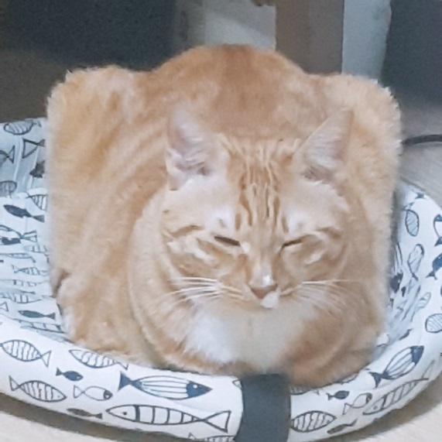
Ⅳ. 미구현 기능에 대한 향후 계획
페스티벌 축제 조회수
프로필 이미지
상세 페이지 뒤로가기
상세 페이지 이미지 슬라이드
서울 외 구역 데이터 추가
리뷰 페이징 처리

Slide 32
Ⅳ. 후기
부족한 부분을 많이 알게 되었고
아쉬운 부분도 있지만 재밌게 진행했습니다
★팀장★ 전 지나
기능 구현하면서, 많은 애러를 경험하고,
해당 문제들을 해결하는
능력을 배양 할 수 있었다. 재미있었음!
박 찬우
끝 났 다
설 동재

Slide 33
Ⅴ. 프로젝트 일정
내용 | 2019.07
 | 10 | 11 | 12 | 13 | 14 | 15 | 16 | 17 | 18 | 19 | 20 | 21 | 22 | 23
주제 선정
DB 설계
데이터 모으기
프로그램 기능 구현
프로그램 테스트

Slide 34
감사합니다

